Slide 1

Организация туристко - краеведческой экспедиции как формы экологического воспитания старшеклассников.
.
Автор: Мантурова Анна Михайловна, учитель биологии МАОУ «СШ № 1 имени Н.И.Кузнецова» г. Пестово

Slide 2
Туристко – краеведческие экспедиции организую с 2009 года. Кроме познавательного, развивающего значения, экспедиции направлены на социализацию личности обучающегося, приобретение коммуникативных навыков , формирование успешности, подготовку к самостоятельной жизни, профессиональное самоопределение обучающихся. Результаты экспедиций – это исследовательские проекты, которые мы представляем на разного уровня олимпиадах, конкурсах, фестивалях.

Slide 3
Проектные исследования с 2013 по 2021 год
2013 году на базе национального парка «Валдайский» под эгидой Русского географического общества был организован региональный сетевой проект «Моя точка в Красной книге» (руководитель Е.М. Литвинова, канд. биол. наук, старший научный сотрудник).
Основная идея проекта - увеличение объема сведений о распространении редких охраняемых видов и состоянии их популяций за счет общественного участия.
Результаты: сообщения на IV региональной научно - практической конференции «Полевой сезон-2013: Исследования и природоохранные действия на особо охраняемых природных территориях Новгородской области» (г. Валдай Новгородской области, 8–10 ноября 2013 года), областном юниорском лесном конкурсе «За сохранение природы и бережное отношение к лесным богатствам «Подрост» (Великий Новгород, 27–28 ноября 2013 года);

Slide 4
2014 - 2015 год
В 2014 году участие в экспедиции организованной Санкт- Петербургским государственным университетом.
Экспедиция под руководством кандидата географических наук, доцента кафедры, заведующего лабораторией ландшафтоведения и картографирования Г.А.Исаченко.
Мы обследовали проектируемые особо охраняемые природные территории Пестовского района.
Цели экспедиции: охарактеризовать текущее состояние и факторы угрозы развития охраняемых природных территорий Пестовского района и на основании результатов полевых обследований особо охраняемых природных территорий (ООПТ) уточнить присутствие популяции редких видов, нуждающихся в охране, а также усовершенствовать содержание документации по ООПТ с учетом выделенных обьектов охраны и действующего законодательства.

Slide 5
2016-2017 год
Результаты:
- отчет - сообщение на V региональной научно - практической конференции «Полевой сезон-2016» в национальном парке «Валдайский». 16 обучающихся нашей школы по результатам исследований получили авторское свидетельство о регистрации вклада в Красную книгу Новгородской области;
- было оформлено несколько исследовательских работ, которые были представлены на областном детском экологическом фестивале «Зеленая планета» и далее направлены на различные Всероссийские конкурсы: «Юниорский водный», «Юные исследователи окружающей среды». На Всероссийском юниорском лесном конкурсе «За сохранение природы и бережное отношение к лесным богатствам «Подрост» работа «Пришвинские места» окрестности д. Лаптево» заняла второе место.

Slide 6
2017- 2018 год
В 2017-2018 гг было организовано 7 экспедиций на проектируемые памятники природы: «Природно - культурный ландшафт северной части озера Меглино» и «Устье Кордонного ручья».
Цель: изучить флору и фауны данных территорий.
Результаты:
Исследования, проведенные нашими обучающимися на этих территориях, были представлены и высоко оценены на региональных конкурсах и конкурсах Российского уровня. В апреле в г. Санкт - Петербург на Всероссийском конкурсе «Страна мечтателей, страна ученых -2017» две работы получили статус призера, а на Всероссийском конкурсе исследовательских работ «Отечество» мы заняли второе место с работой «Исследование состояния популяции тимофеевки степной на берегах реки Молога в Пестовском районе».

Slide 7
2019- 2021 год
В 2019-2021 году было организовано 7 экспедиций на территории старинных усадебных парков Пестовского района.
Цель: исследовать усадебные парки 18-19 века «Воскресенское» и «Ивановское».
Результат: создан проект «Тайны Ивановского парка», победитель Всероссийского краеведческого конкурса «Экологическая тропа», работа «Старинные усадебные парки и характерные насаждения в Пестовском районе» дипломант Всероссийского конкурса исследовательских краеведческих работ обучающихся «Отечество»

Slide 8
Анализ выступлений обучающихся, вовлеченных в исследовательскую деятельность, на конкурсах, фестивалях, а также результаты выполнения данными детьми заданий ЕГЭ по биологии и различных олимпиад показали эффективность разработанной методики организации туристко-краеведческих экспедиций: школьники становились призерами и победителями в соревнованиях, успешно сдавали ЕГЭ по биологии, а затем поступали в учебные заведения на специальности, связанные с биологией и экологией.
Дети, успешно выступавшие на Всероссийском уровне, номинированы на премию Президента.

Slide 9
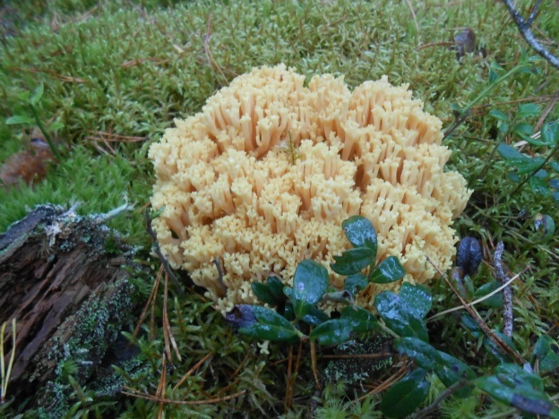
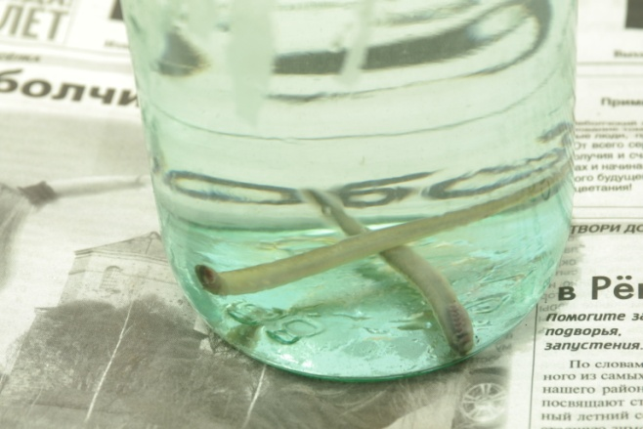
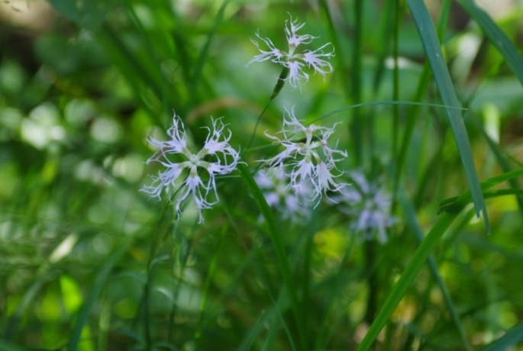
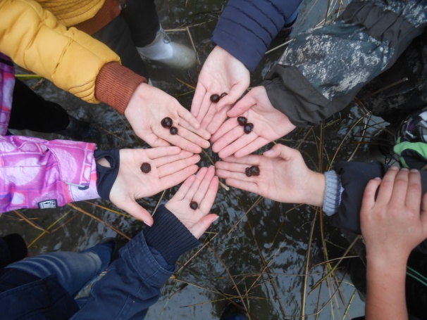
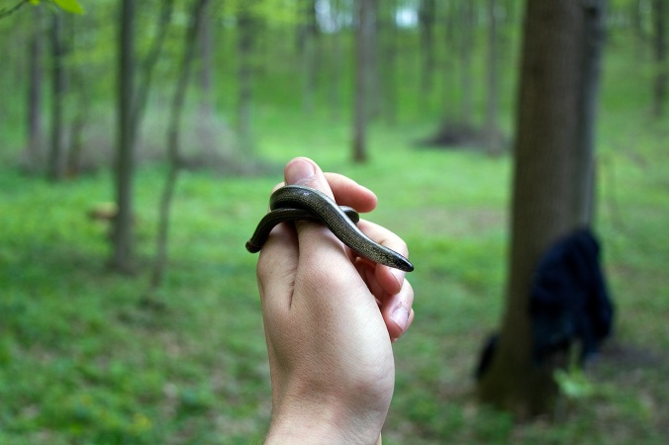
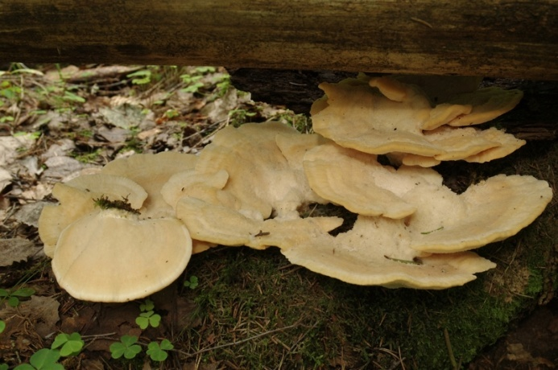
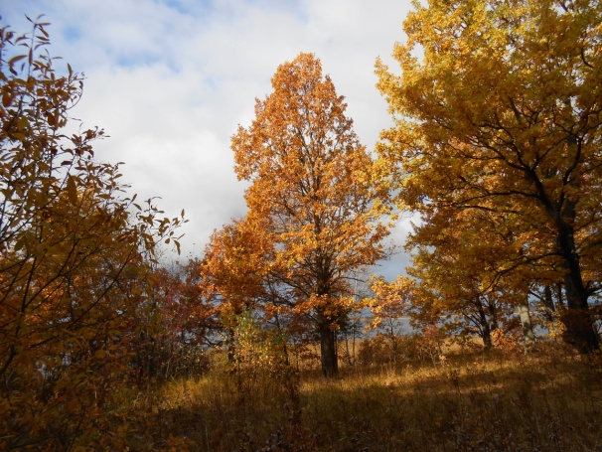
Объекты исследований

Slide 10
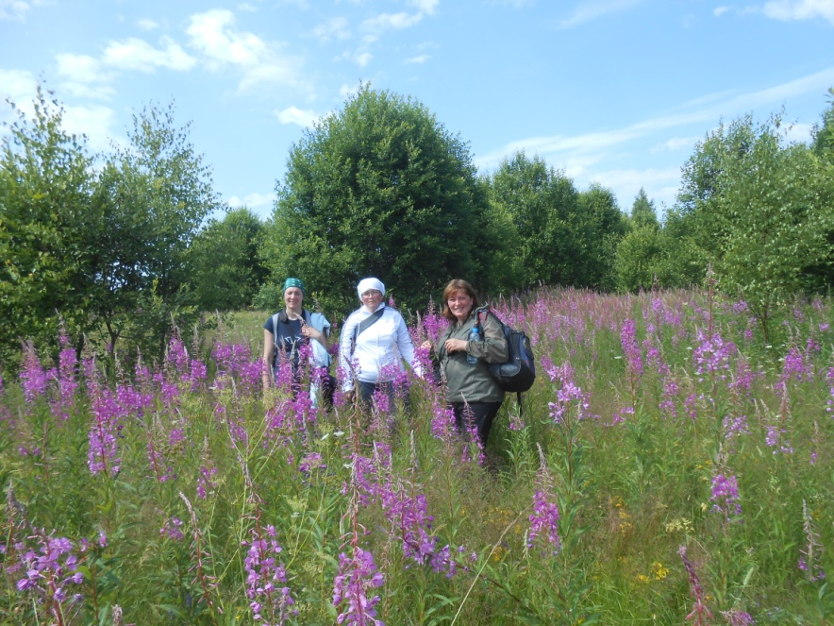
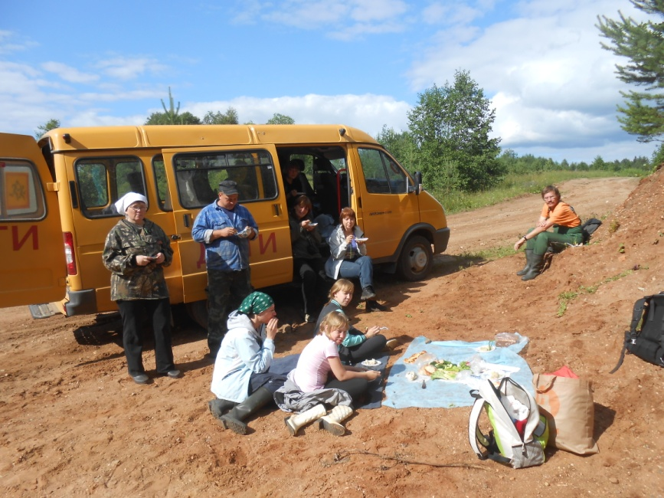
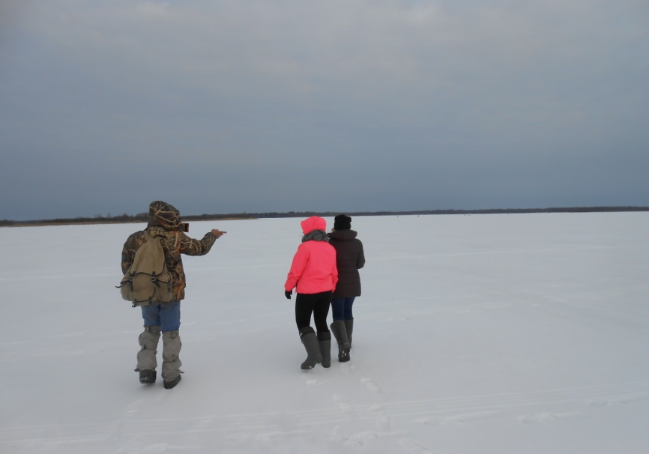
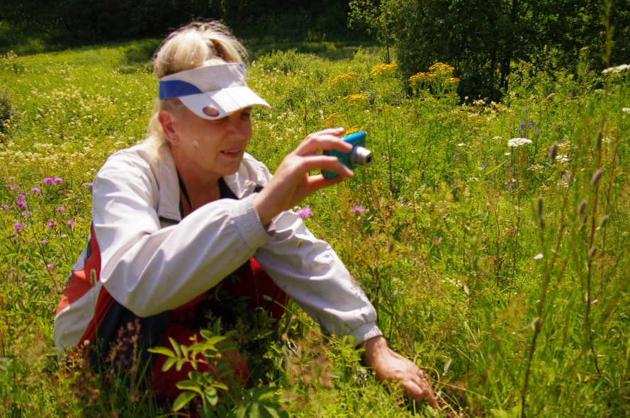
Маршруты исследований

Slide 11
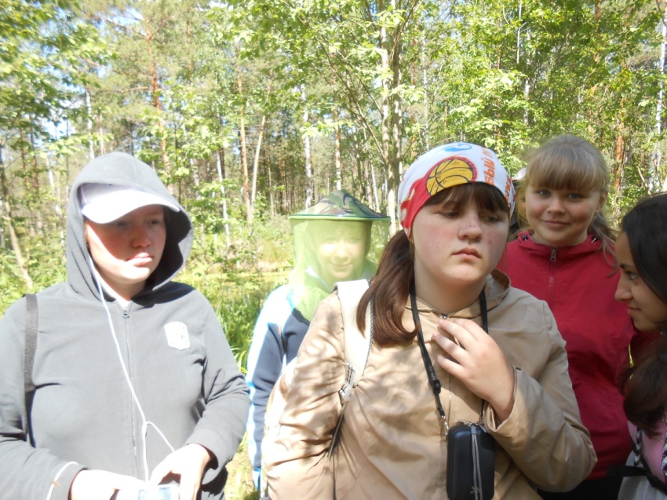
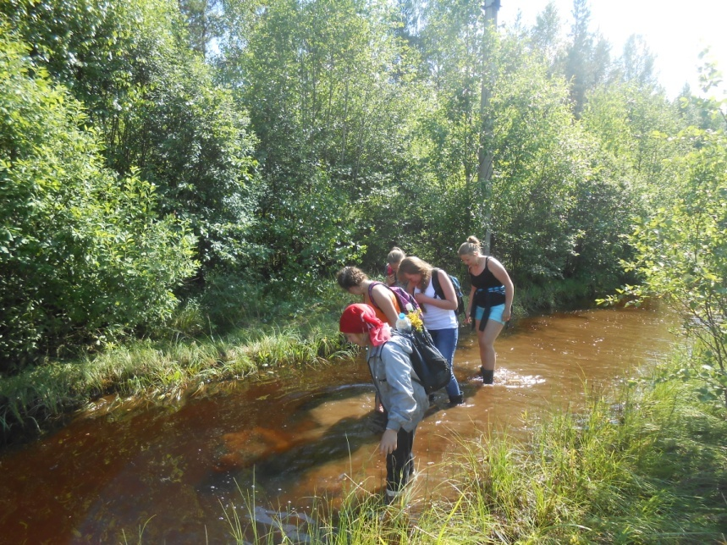
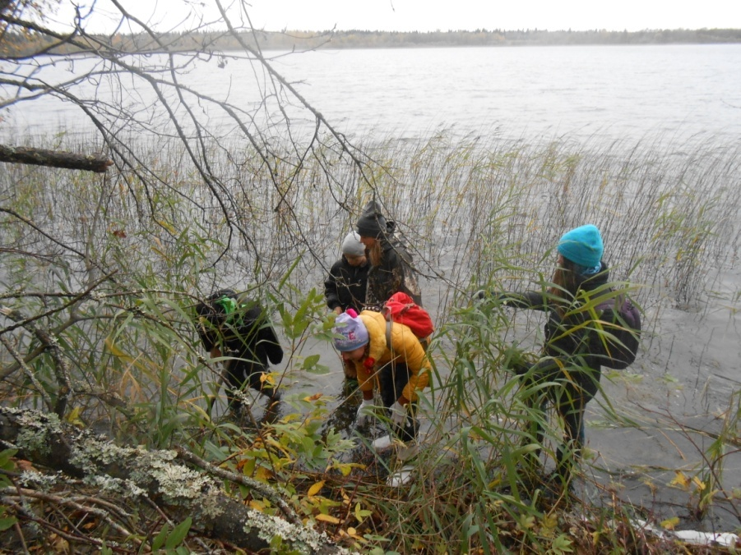
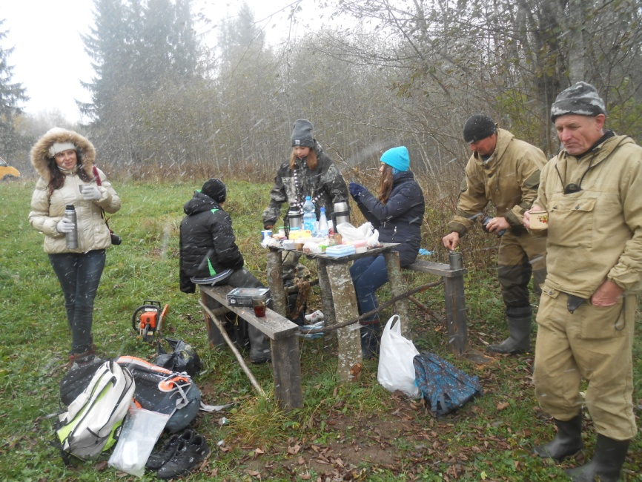
Маршруты исследований

Slide 12
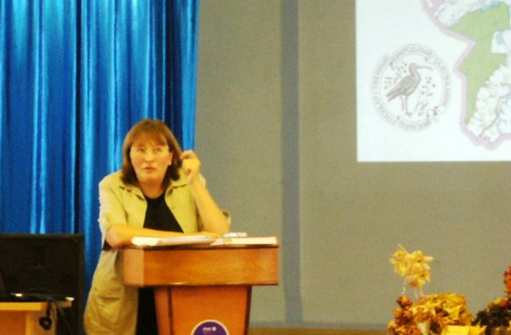
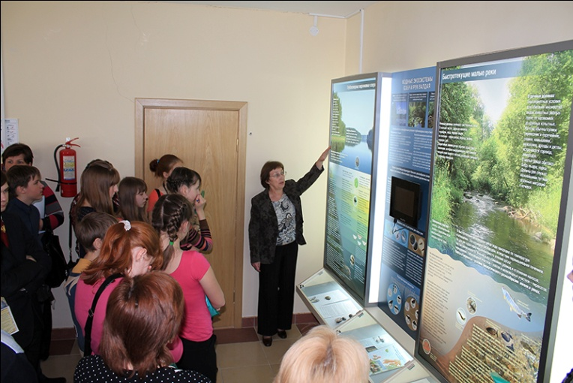
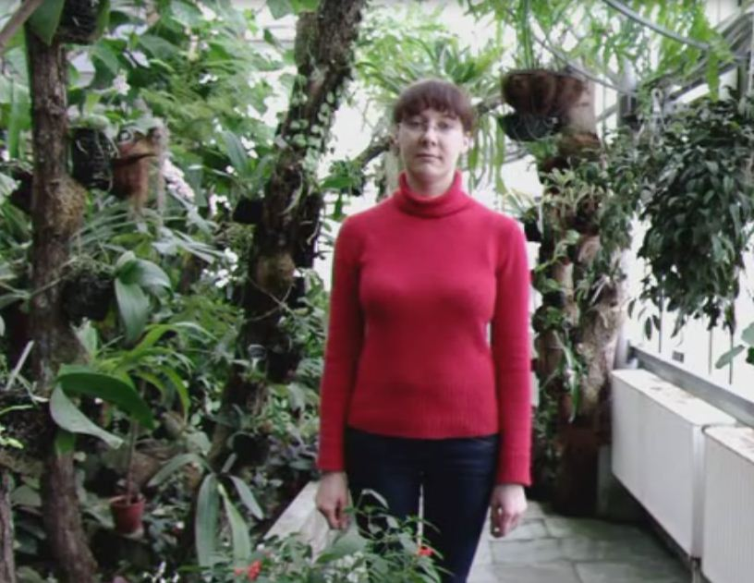
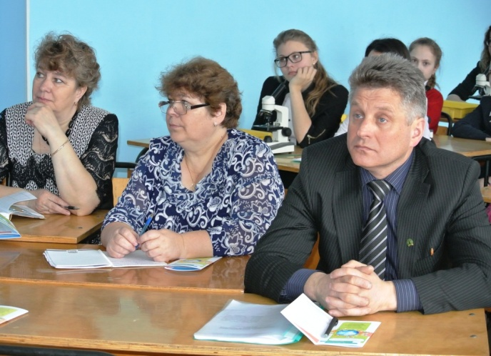
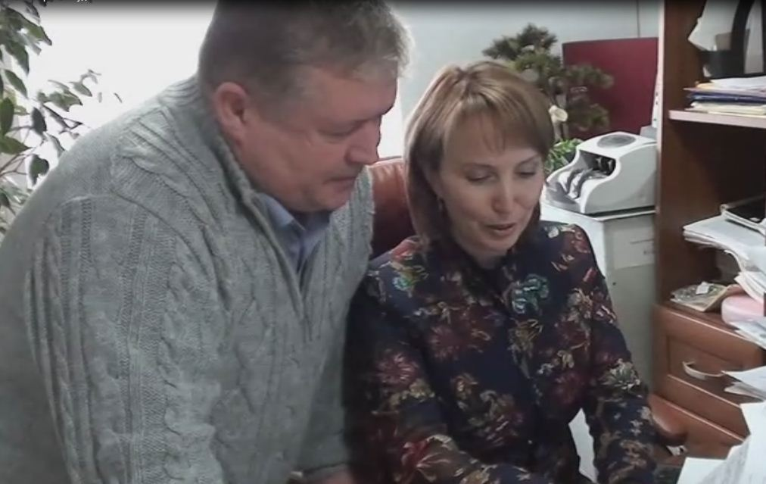
Наши социальные партнеры
Гетманцева С.М., эколог ОГБУ «Дирекция по управлению ООПТ»
Литвинова Е.М., старший научный сотрудник Валдайского национального парка, кандидат биологических наук
Баклан А.Д., микобиолог (г. Тарту, Эстония)
Киреев Ю.В. (выпускник школы № 1, Председатель Попечительского Совета школы), Киреева Н.В. (генеральный директор ООО «Промбытстрой»)
Лазарец Н.И., директор ЗАО «Межхозлес», Председатель Наблюдательного Совета школы

